Slide 1
구리여자 고등학교 Toast팀
동물실험을 가상실험으로

Slide 2
INDEX
1. 현재 동물실험 상황 및 문제점
2. 가상 실험
3. 얻을 수 있는 효과

Slide 3
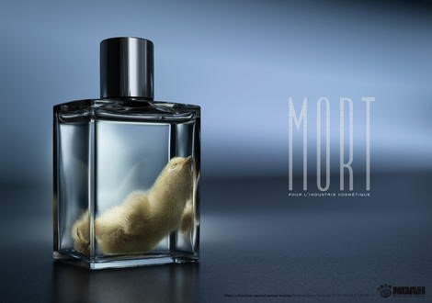
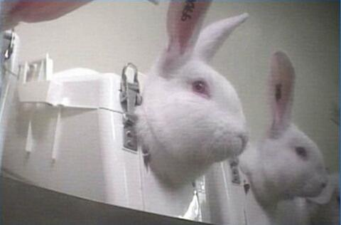
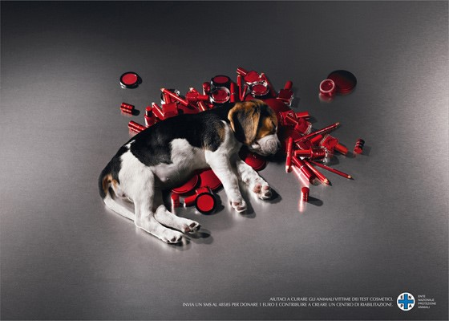
현재 동물실험 상황 및 문제점

Slide 4
가상실험
동물실험
슈퍼컴퓨터를
이용한
시뮬레이션

Slide 5
얻을 수 있는 효과
기업
부작용
윤리

Slide 6
Thank You

